Slide 1
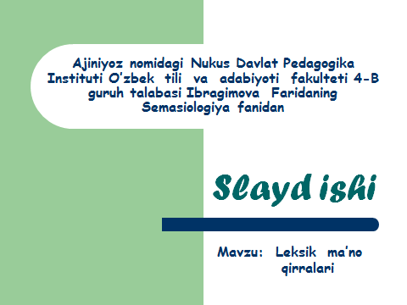

Slide 2

Leksik ma'no murakkab, ko’p qirrrali shu bilan birga, bir butun yahlit o'ektdir. Mazkur yahlit butunlik doirasida leksik ma'noning quyidagi qirralari ajratiladi:
1) Leksik ma'no nolisoniy voqelikning mahsus lisoniy umumlashgan in'ikosidir;
2) Leksik ma'no konkret muayyan bir voqelikning, narsaning nomi, ifodalanishidir;
3) Ma'no leksik birlikning komponenti (tarkibiy qismi) sifatida til sistemasining struktur zlementidir;
4) Leksik ma'no so’zlovchining so’zga munosabatini va aksincha so’zning so’zlovchiga munosabatini ifodalovchi birlikdir.

Slide 3

Yuqoridagilardan kelib chiqib leksik ma'noning quyidagi bir-biriga bog’liq bo’lgan turlari ajratiladi:
signifikativ ma'no
denotativ ma'no
struktur ma'no
emotiv ma'no

Slide 4
Signifikativ ma'no yoki «sof lisoniy» ma'no obektiv voqelikning mahsus lisoniy in'ikosi, leksik birlikning asosiy semantik mundarijasidir. Bunday ma'no yuqorida ta'kidlaganimizdek, belgining (nomning) boshqa bir leksik birlikdan farqlanish uchun tushunchadan muayyan belgilarning tanlab olishi hisobiga yuzaga chiqadi. Mazkur ma'no ko’pincha so’z ma'nosi deb yuritiladi va lug’atlarda izoh sifatida beriladi. Masalan, so’zining signifikativ ma'nosi O’zbek tilining izohli lug’atida shunday beriladi: «go’dakni uhlatishda yakkahon usulida aytiladigan qo’shiq» Signifikativ ma'no «bu leksik birlik qanday ma'no anglatadi?» degan savolga javob beradi.

Slide 5

Struktur ma'no leksik birlikning til sistemasida tutgan o’rnini belgilovchi formal tavsifidir. Siruktur ma'no ba'zan ichki lisoniy ma'no deb ham yuritiladi . Uning asosida belgilarning birg'biriga munosabati yotadi. Struktur ma'noning ikki hil turi mavjud: sintagmatik struktur ma'no va paradigmatik struktur ma'no.

Slide 6
Sintagmatik struktur ma'no leksik birliklarning ketmag'ket birikib kela olishini, valentligini ifodalaydi. Valentlik leksik birlikning asosiy struktur hususiyatlaridan biri bo’lib, uning boshqa birliklar bilan ketmag'ket bog’lana olishining potentsial imkoniyatidir. U mazkur birlik qatnashuvchi barcha qurshovlarni (distributsiya
Paradigmatik struktur ma'no o’xshashligi asosida o’zaro bog’liq va oppozitsiyada bo’lgan bir jinsli leksik birliklarning muayyan guruh (paradigma) hosil qiluvchi, ketma-ket bo’lmagan munosabatini ifodalaydi. Paradigmatik ma'no leksik birlikning guruhdagi (paradigmadagi) boshqa leksik birliklar munosabatini aks ettiruvchi ichki hususiyatidir

Slide 7
Paradigmatik ma'no matnda, nutqda bevosita kuzatishda berilmaydi. U leksik birliklarning qarshilantirish orqali mahsus lingvistik tahlillar asosida aniqlanadi. Aslida, leksik birliklar ifodalagan tushunchalar inson ongida guruhlar (paradigmalar) shaklida mavjud bo’lib, ular leksik birliklarning sintagmatik munosabati uchun potentsial tanlanish imkoniyatidir. Masalan, yuz, bet, aft, bashara, turq, chehra, jamol, diydor, oraz, uzor, ruhsor paradigmasi a'zolari sintagmatik bog’lanishlar uchun potentsial tanlanish imkoniyatidir. Yuz leksemasi emotsional-ekspressivlik jihatidan neytral bo’lgani uchun u miqdoran ko’plab bog’lanishlar hosil qilishi mumkin. Ya'ni, yuz leksemasi zmotsional neytral, salbiy va ijobiy so’zlar bilan birika oladi: yuzini yuvdi, gul yuzli, yuzi burishdi kabi

Slide 8
Emotiv (konnotativ, emotsional ekspressiv) ma'no leksik birliklar ma'nosining baholash, emotsional, ekspressiv, uslubiy komponentini tashkil qiladi. U, asosan, uslubiy bo’yoqli so’zlar yordamida ifodalanadi. Emotiv ma'no uslubiy bo’yoqli so’zlar yordamida so’zlovchining ifodalanayotgan narsa 'hodisalarga bo’lgan munosabatini ko’rsatadi. So’zlovchi tomonidan qo’llangan uslubiy bo’yoqli so’zlar o’z navbatida tinglovchiga ham zmotsional ta'sir ko’rsatadi.
Emotiv ma'no tilshunoslikda pragmatik ma'no, konnotativ ma'no kabi terminlar bilan ham aytiladi.

Slide 9
Signifikativ ma'nosi bir hil bo’lgan leksik birliklarni, ya'ni sinonimlarni qarshilantirganimizda, emotiv ma'nolar sezilarli darajada namoyon bo’ladi. Masalan, oriq, ozg’in, qiltiriq, dirdov, ipiltiriq, ramaqijon sinonimik qatoridagi barcha leksemalar bitta umumiy «hajmi (yog’ qatlami) me'yordan kam» signifikativ ma'noga ega. Lekin qator zlementlari zmotiv ma'noga egaligi bilan farqlanadi. Oriq, ozg’in leksemalari faqat signifikativ ma'noga ega bo’lib, zmotivlik nuqtai nazardan neytral bo’lsa, qiltiriq, dirdov, ipiltiriq, ramaqijon leksemalari esa ham signifikativ, ham zmotiv ma'noga ega. Qiltiriq, dirdov, ipiltiriq, ramaqijon leksemalarida ushbu belgiga bo’lgan salbiy munosabat aks ztib turibdi.

Slide 10

Denotativ ma'no leksik birlikning o’zi nomlayotgan voqelikdagi narsa bilan munosabatini ko’rsatadi. Denotativ ma'no aniq narsani (denotatni), muayyan hodisani bildiradi va «bu so’z nimani ifodalaydi?», degan savolga javob beradi.

Slide 11
Ma'noda ifodalanayotgan narsa denotat deyiladi. Ob'ektiv voqelik (denotat) tilda so’zning leksik ma'nosi bilan, so’z birikmasi, gap va matn orqali ham ifodalanishi mumkin. So’z birikmasida, gapda, hatto matnda ifodalanayotgan narsag'hodisalar ham keng ma'noda denotat deyiladi. Masalan, «yilning kuzdan keyin, bahordan oldin keladigan sovuq fasli» qish leksemasi bilan, «zng sovuq fasl» kabi so’z birikmasi bilan, «Qish…» ko’rinishidagi atov gap, «Bu qorbobo yasash mumkin bo’lgan fasldir.» kabi gaplar va qishning tavsifini beruvchi matnlar ma'nolari orqali ham ifodalanishi mumkin. Ushbu turli sath birliklari bitta denotatni (qish faslini) ifodalamoqda

Slide 12
Lug’aviy birliklarda ifodalangan denotatlar real mavjud bo’lishi yoki to’qima bo’lishi mumkin. Denotat va referent terminlari ana shu farqlilikni ajratish uchun hizmat qiladi. «Denotat» keng ma'nodagi umumiy termin bo’lib, u real mavjud va mavjud bo’lmagan barcha denotatlar uchun qo’llansa, «referent» termini esa faqat real mavjud bo’lgan denotatlar uchun qo’llanadi. Real mavjud bo’lmagan denotatlar ham jamiyat tomonidan anglanishi, qabul qilinishi mumkinki, natijada ular leksik tarkibda salmoqli o’rin egallaydi. Bunga misol qilib halq og’zaki ijodi asarlari qahramonlarini keltirish mumkin: parizod, dev, semurg’, ayoz bobo, qorqiz kabi.

Slide 13
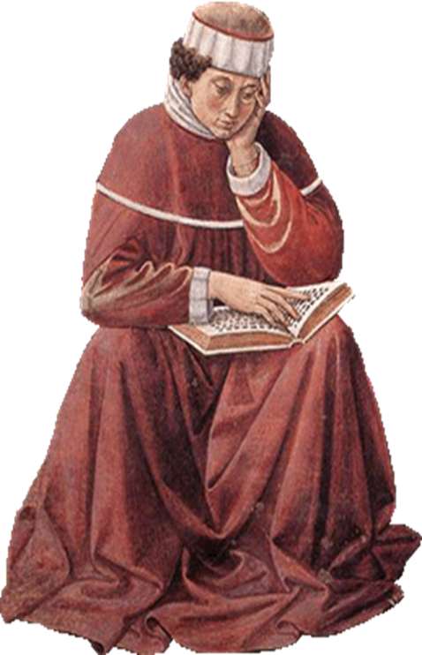
Demak, leksik ma'noning o’zaro bog’liq quyidagi ma’no qirralari mavjud ekan:
signifikativ ma'no
struktur ma’no emotiv (pragmatik) ma'no
denotativ ma'no

Slide 14

Bundan, bitta leksik ma'no to’rtta qismga bo’linadi degan fikr kelib chiqmasligi lozim. Leksik ma'noning ushbu signifikativ, struktur, zmotiv, denotativ qirralari o’zaro jips bog’langan bo’lib, bitta yahlit hodisani, yahlit ob'ektni (leksik ma'noni) turli nuqtai nazarlardan tavsiflaydi. Signifikativ ma'no g' voqelikning mahsus lisoniy in'ikosi bo’lsa, struktur ma'no uning til sistemasidagi o’rnini belgilaydi, zmotiv ma'no ifodalanayotgan narsaga zmotsionalg'zkspressiv munosabatni bildiradi, denotativ ma'no esa lug’aviy birlikning aniq narsa va hodisa bilan shartlanganligini ko’rsatadi

Slide 15


